Slide 1
開催は13:00からとなります。
開場予定は12:50となっております。
もうしばらくお待ちください。

Slide 3
主催挨拶
九州⼤学⼤学院 准教授
九州⼤学うみつなぎ 統括プロデューサー
清野 聡子

Slide 4
状況紹介
沖縄・西表島

Slide 5
沖縄・西表島からの状況紹介
一般社団法人スマートソサエティファウンデーション 理事
後藤 スミエ 様

Slide 6
沖縄・西表島からの状況紹介
GOMIソリューションズ株式会社 CEO
関山 一太 様

Slide 7
沖縄・西表島からの状況紹介
一般社団法人沖縄オープンラボトリ 理事
山崎 里仁 様

Slide 8
ビデオレポート
アースデイ福岡
冨永 陽仁 様

Slide 9
パネリスト紹介
⻑崎 ・ 五 島 古⾥ 幸⼀ 様 （崎⼭鎧瀬自然を守る会 代表）
⻑崎 ・ 五 島 宮崎 幸汰 様 （一般社団法人maiPLA 共同代表）
長崎 ・ 壱 岐 中山 忠治 様 （壱岐 島おこし応援隊 チーム防人 代表）
⻑崎 ・ 対 ⾺ 畑島 英史 様 （対馬市立佐須奈⼩学校 教頭）
福岡 ・ 宗 像 赤田 篤史 様 （宗像市秘書政策課 主幹兼広報政策係⻑）
宮城 ・ 気仙沼 阿部 正⼈ 様 （⼩泉ユニバーサルビーチユニット 幹事）

Slide 10
ディスカッション
～「島の海ごみ」問題～

Slide 11
まとめ

Slide 12
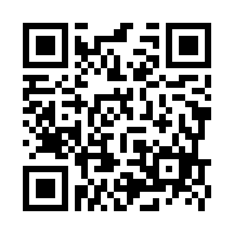
ご清聴いただきありがとうございました。
https://forms.gle/fxiML2tnn8QDhTYPA
アンケートにご協力をお願いいたします。
回答期限 ： 7月16日 17時まで

Slide 13
本日のプログラムはすべて終了しました。
長い時間ご視聴いただき、
ありがとうございます。
このルームはまもなく終了いたしますので、
ご退室をお願いいたします。

